Slide 1
Муниципальное бюджетное дошкольное образовательное учреждение детский сад общеразвивающего вида второй категории №59 «Журавлик» г. Таганрог
ИСПОЛЬЗОВАНИЕ ИННОВАЦИОННЫХ ФОРМ И МЕТОДОВ РАБОТЫ ПО ФОРМИРОВАНИЮ У ДЕТЕЙ ДОШКОЛЬНОГО ВОЗРАСТА НАВЫКОВ БЕЗОПАСНОГО ПОВЕДЕНИЯ НА ДОРОГАХ
Заведующий МБДОУ ДС № 59
Е. В. Боровкова
Воспитатель С.М. Рыбалка
Таганрог 2014 г.

Slide 2
Актуальность:
Общее количество детей, пострадавших
в дорожно – транспортных происшествиях:
Раненых - 22407 человек
Погибших - 872 человека
По статистике больше половины погибших детей –
496 из 872 – пассажиры .

Slide 3
Программа- проект
«Профилактики дорожно – транспортного травматизма и формирование у детей навыков безопасности и культуры поведения на дороге».
Нормативной основой разработки проекта являются следующие документы:
• Федеральный Закон РФ от 29 декабря 2012 года №273 – ФЗ
«Об образовании в РФ»
• СанПиНа 2.4.1. 3049-13 Постановление от 15 мая 2013 № 26.
• Типового положения № 2562 от 27.10.2011года
• Уставом МБДОУ ДС № 59
• Федеральный закон от 10 декабря 1995 г. № 196 –ФЗ «О безопасности
дорожного движения» (п.1 ст.29).
• Министерство образования и науки Российской Федерации Федеральное
агентство по образованию. Методические рекомендации: Формирование у
дошкольников навыков безопасного поведения на улицах и дорогах для
педагогов дошкольных образовательных учреждений. В рамках реализации
Федеральной целевой программы «Повышение безопасности дорожного
движения в 2006-2012 годах». Москва 2006.

Slide 4
Цель проекта :
Профилактика дорожно-транспортного
травматизма.

Slide 5
Задачи проекта :
Формировать и развивать навыки безопасности и культуры поведения на дороге
Совершенствовать формы и методы работы по профилактике дорожно-транспортного травматизма
Внедрять инновационные формы и методы работы с воспитанниками ,родителями по данной проблеме.

Slide 6
Основные направления работы с детьми
Научно- методическая работа
Материально- техническое обеспечение
Цель
Работа с родителями
Работа с воспитанниками
Аналитическая справка

Slide 7
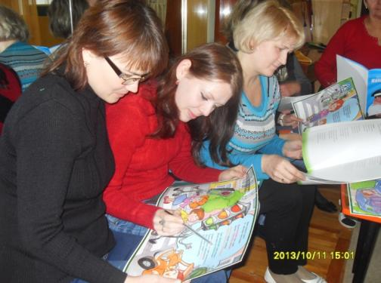
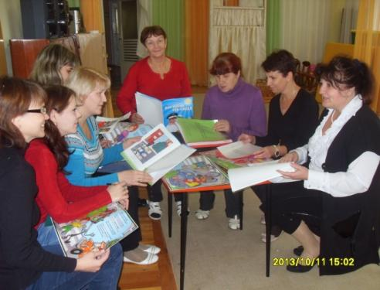
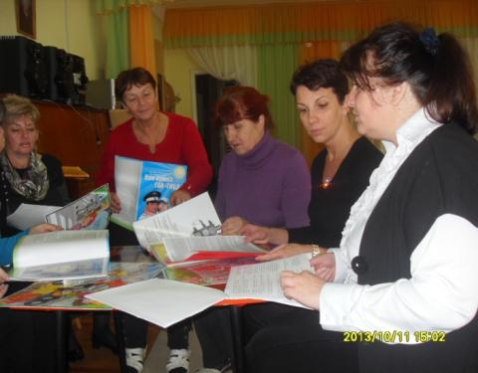
Работа комиссии
« За безопасность движения»

Slide 8
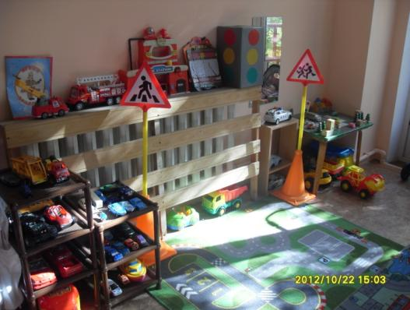
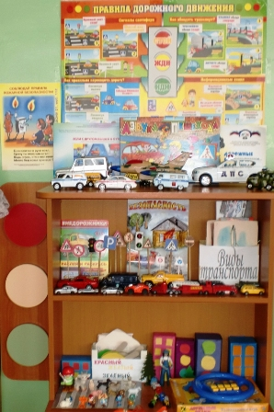
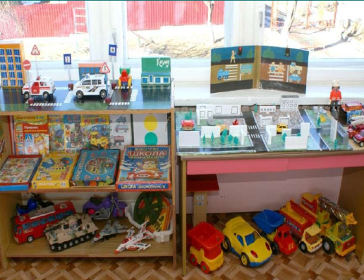
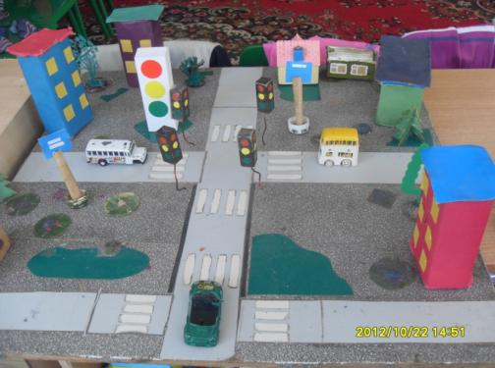
Уголки безопасности дорожного движения

Slide 9
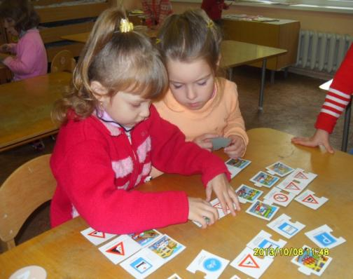
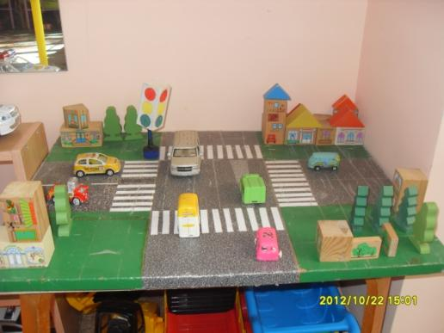
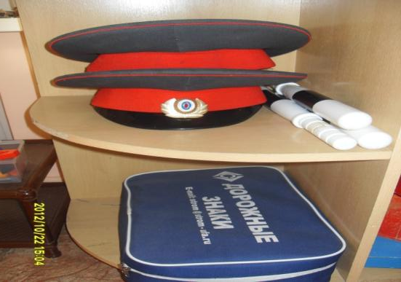
Наглядный материал по изучению ПДД

Slide 10
2013 году был разработан инновационный проект
«Юные Светофорчики»
Название
Структура
Девиз
Герб
Законы

Slide 11
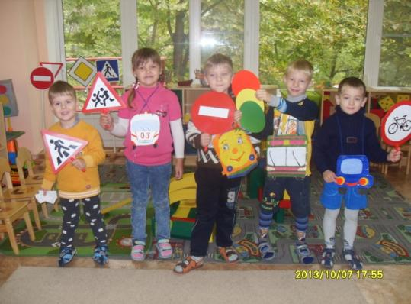
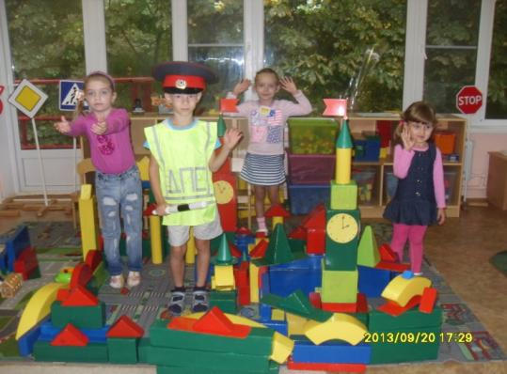
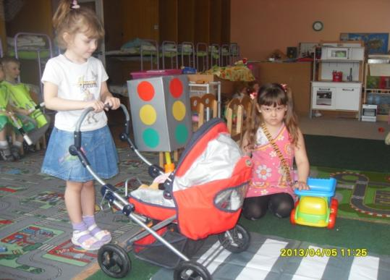
Сюжетно – ролевые игры

Slide 12
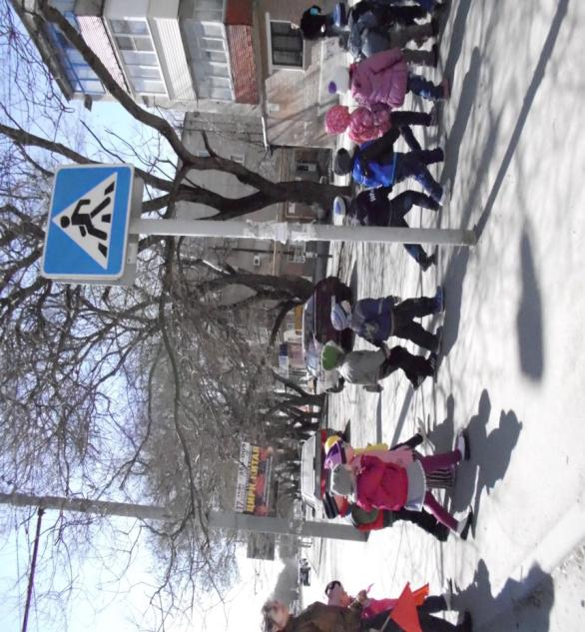
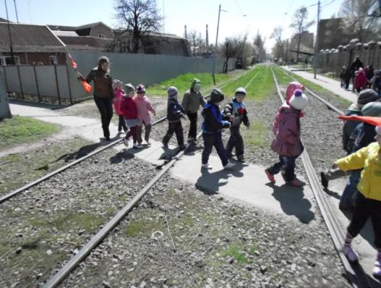
Экскурсии

Slide 13
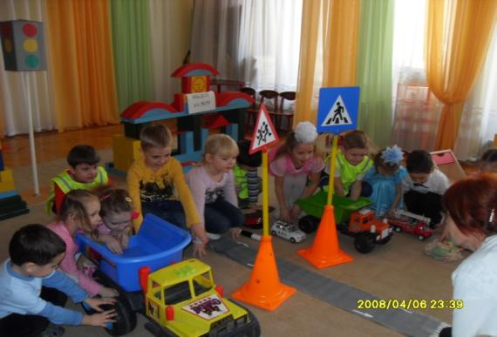
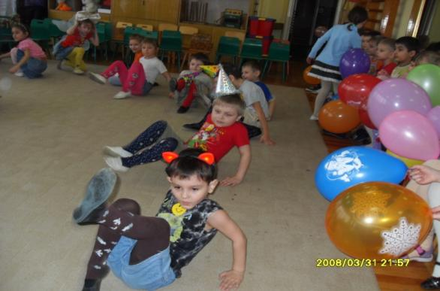
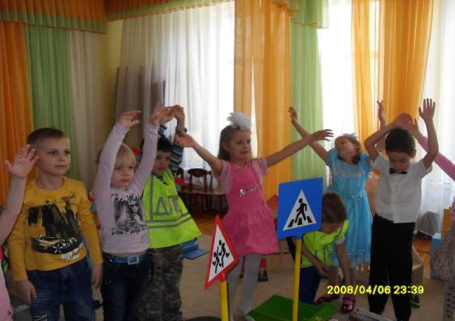
«Автодискотека»
«Мы любим жизнь !»

Slide 14
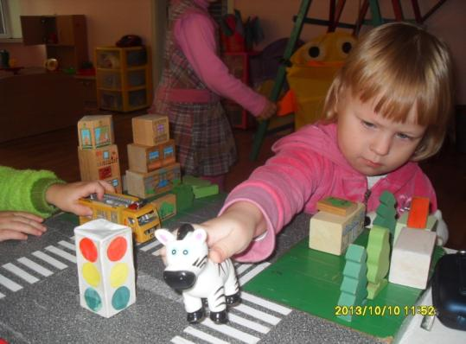
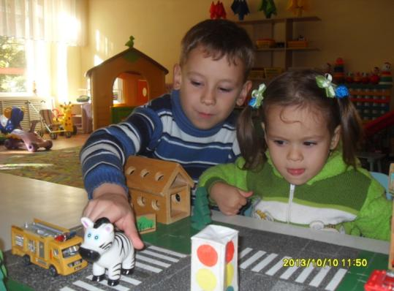
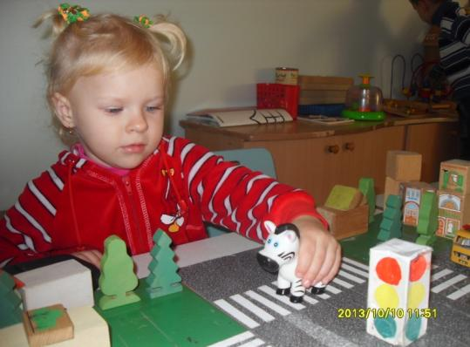
«Зебра пришла в детский сад»
«Встретишь зебру на дороге –
Уносить не надо ноги .
Потому что эта зебра –
Пешеходный переход»

Slide 15
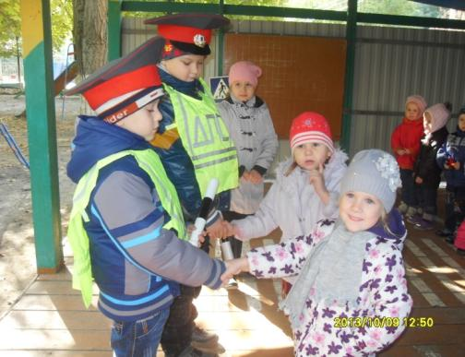
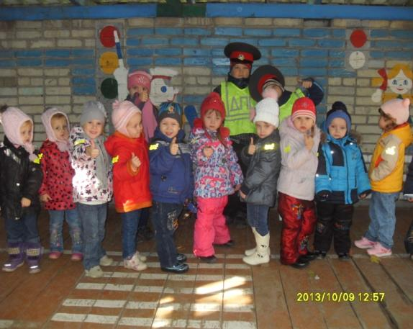
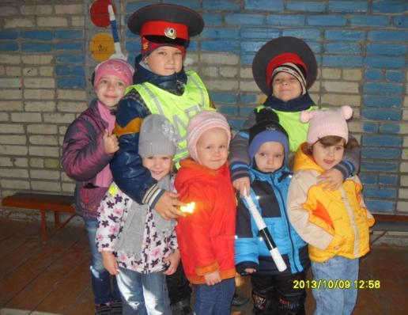
Флешмоб - акция « Светлячки»
«Не солнце ,
не огонь ,
а светит !»

Slide 16
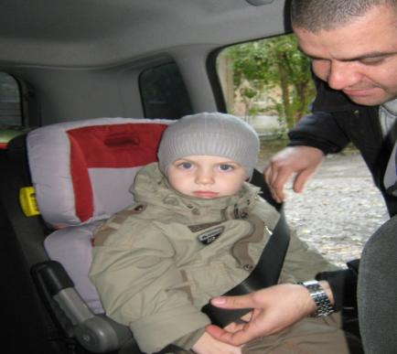
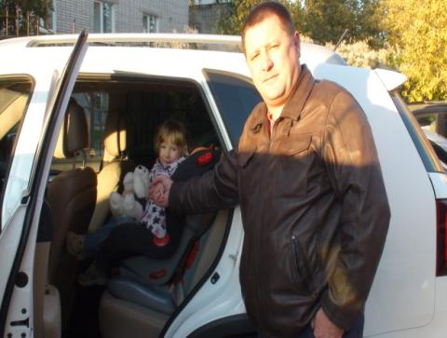
Автокресло – детям !
«Пристегните свое будущее !»

Slide 17
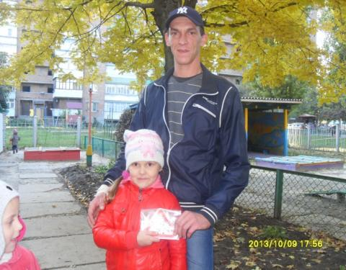
Флешмоб акция с участием родителей : «Осторожно –дети!»
Мы за них в ответе .
Мы за мир в ответе .
«Осторожно – дети !»
«Осторожно - дети !»

Slide 18
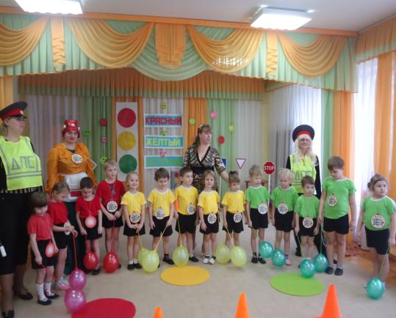
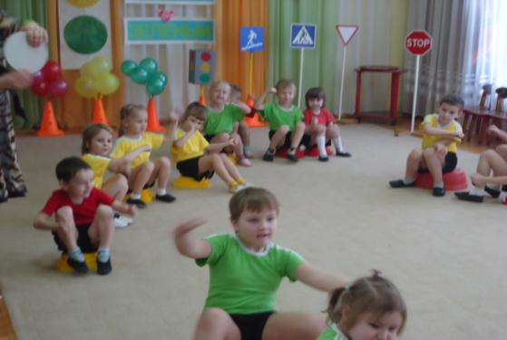
Физкультурный досуг « Светофорчик»

Slide 19
Используем ИКТ
в работе с воспитанниками
Мультимедийные
презентации
Дидактические электронные пособия
Виртуальные экскурсии
Просмотр обучающих мультфильмов
Цикл
занимательных
видео роликов

Slide 20
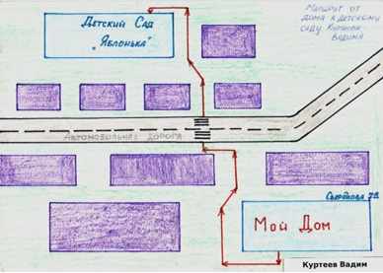
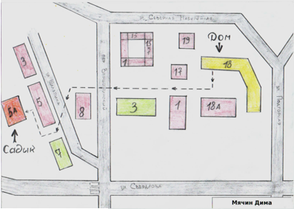
Инновационный проект
«Паспорт дорожной безопасности»
Сборник маршрутов
от дома до детского сада
и обратно

Slide 21
Спасибо за внимание!

